Slide 1


政策带动市场情绪，行情企稳反弹
2021年6月4日
钱龙
黑色产业链研究员
Email：qianl@qh168.com.cn

Slide 2

一周价格观察（周五数据）
品种 | 主力合约收盘（涨跌） | 现货价格（涨跌） | 基差 | 月差
螺纹 | 5159(+11） | 5080（+20） | 21 | 115
热卷 | 5434（-56） | 5600（+20） | 166 | 118
铁矿 | 1168.5（-25.5） | 1430（+10） | 321.5 | 103
焦炭 | 2536（-158.5） | 2700（0） | 164 | 30
焦煤 | 1850(-28.5） | 1750（0） | -100 | 16.5
预计下周市场强弱顺序：螺纹、热卷、焦炭、焦煤
价格因子分析
品种 | 供应 | 需求 | 库存 | 基差 | 价格水平 | 市场情绪
螺纹 | 产量维持同一水平 | 下降停止，本周反弹 | 淡季去库良好，去库幅度环比增大 | 平水 | 偏低 | 螺纹、热卷稳定偏多，炉料中性偏过热
热卷 | 产量小幅提升 | 持续下滑 | 库存增幅提升 | 贴水 | 偏低
铁矿 | 发运意外下降 | 疏港量小幅提升，高炉开工、贴水产能稳定高位 | 库存稳定小幅下降 | 贴水 | 适中
焦炭 | 开工稳步增长，焦化厂积极性高 | 高炉开工回升，销售情况好，优质货源紧俏 | 钢厂、焦化厂库存均有增加，总库存低位维持 | 贴水 | 适中
焦煤 | 蒙煤通关小幅上升，国产矿保供，供给提升 | 焦化开工率上升，仍有补库需求 | 焦化厂库存略增，总库小幅下降 | 升水 | 适中

Slide 3
逻辑及策略
本周黑色行情有所分化，螺纹、热卷整周偏强震荡；铁矿、焦炭周五前涨幅较好，但周五有所回落，焦炭周五跌幅较大，行情反复。 螺纹钢方面，螺纹产量增加1.28万吨至372.32万吨，同比减少23.08万吨；社库环比减少13.72万吨至733.97万吨，同比减少39.55万吨；厂库环比减少22.11万吨至308.4万吨，同比增加24.31万吨。供给稳定略增，需求反弹，总库在淡季的情况下去库较好，第12周下降，降幅扩大。本周螺纹表观消费量环比回升31.77万吨至408.15万吨，同比减少37.53万吨。政策方面，本周唐山限产放松，实施后预计日均铁水产量减少约6.67万吨；江苏钢厂确定一律20%限产，江苏、徐州要求全年粗钢产量不超过去年；根据一季度粗钢产能推算，预计2021年7-12月江苏省同口径下需要压减粗钢产量800万吨左右，日均压缩粗钢产量超过4万吨，但对各钢厂、各品种的影响目前还有待具体跟进。同时今年新置换的产能没有提出要求，这一定程度上能弥补压缩的粗钢产量，整体影响的总量有限，预计不会有明显供给缺口，总体来看政策面中性偏宽松。供需面在淡季的情况下，需求增加，去库幅度上升，偏利多。盘面上目前在炉料反弹走势强劲的情况下，螺纹钢显得有些滞涨，周五盘面利润有所反弹但依然处于低位，但基差基本收缩到平水，不宜单边看涨，看好盘面利润。 铁矿方面，247家钢厂的高炉开工率环比上周降低0.13%至80.86%，比去年同期下降10.16%；日均铁水产量244.59万吨，环比增加1.28万吨，同比降0.05万吨。全国45个港口进口铁矿库存为12534.7万吨，环比降87.46万吨；日均疏港量294.46万吨增4.37万吨。本周澳矿检修，发运意外降低，到港也有所回落，供应偏紧，加之唐山环保放松，现货、期货价格均有所提振。目前铁矿期货贴水幅度依旧较大，虽然价格水平较高但能支撑住，预计高位震荡为主。 焦炭方面，Mysteel统计全国100家独立焦企样本：产能利用79.39%，周环比增1.13%；日均产量37.91万吨，增0.54万吨；110家钢厂样本焦炭库存437.4万吨，增11.81万吨。焦化厂生产热情高，产能增长幅度扩大。本周钢厂第一轮调降落地，现货进入降价周期，但目前钢厂开工维持高位，销售情况良好，优质资源紧俏，焦化厂对提降较为抵触。港口贸易商报价未降低，并且有货的商家多为挺价出货，现货价格稳定。盘面周四上涨幅度过快，基差收缩为平水，周五行情回落，目前价格水平相对正常，预计继续维持震荡行情为主。下周继续关注高炉开工与焦炭库存。

Slide 4
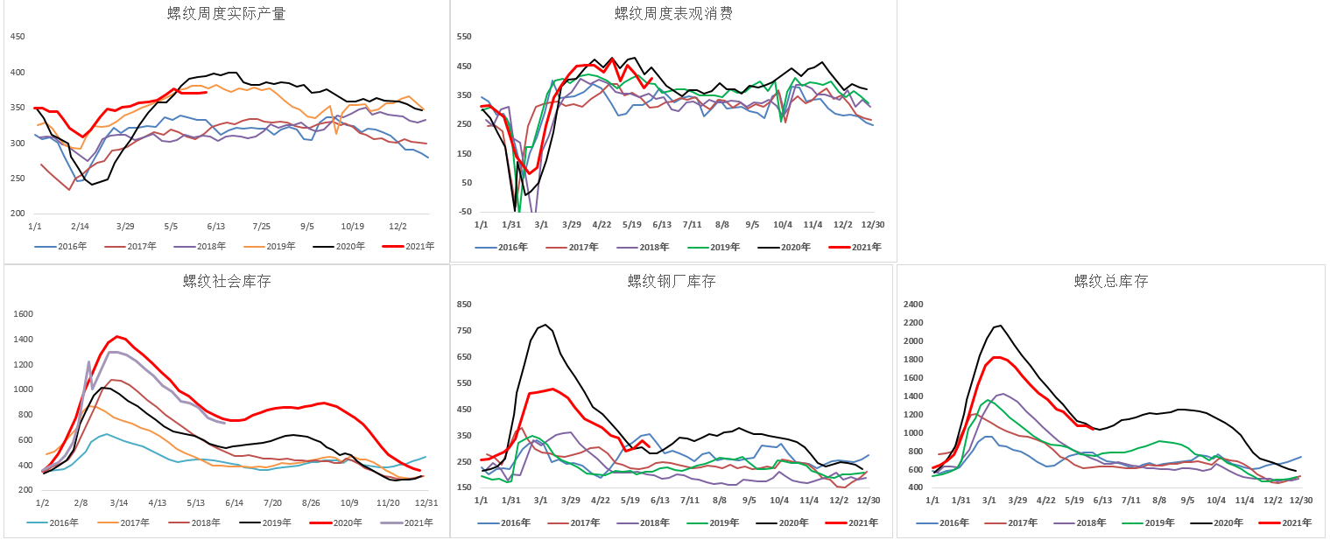
螺纹供求：产量维持，需求反弹终结三连降，去库幅度维持

Slide 5
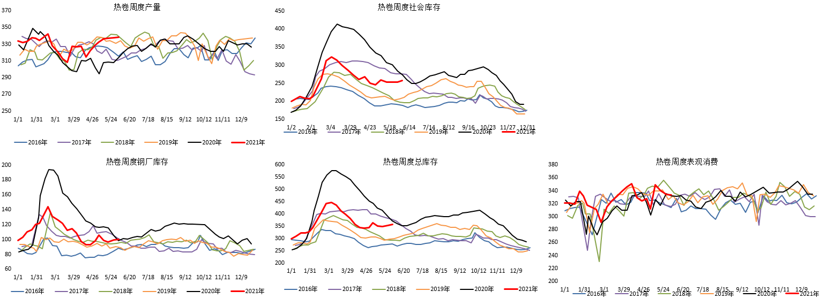
热卷供求：产量略微增长，消费下降，库存开始累积

Slide 6
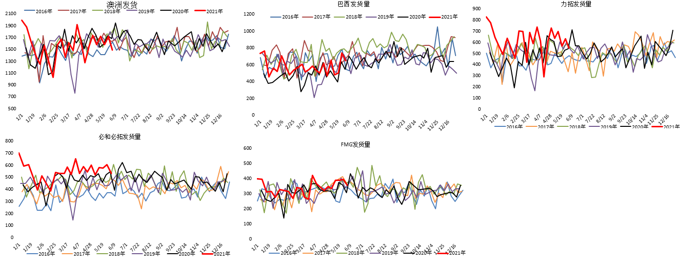
铁矿石供求：澳矿检修，发运量意料外降低

Slide 7
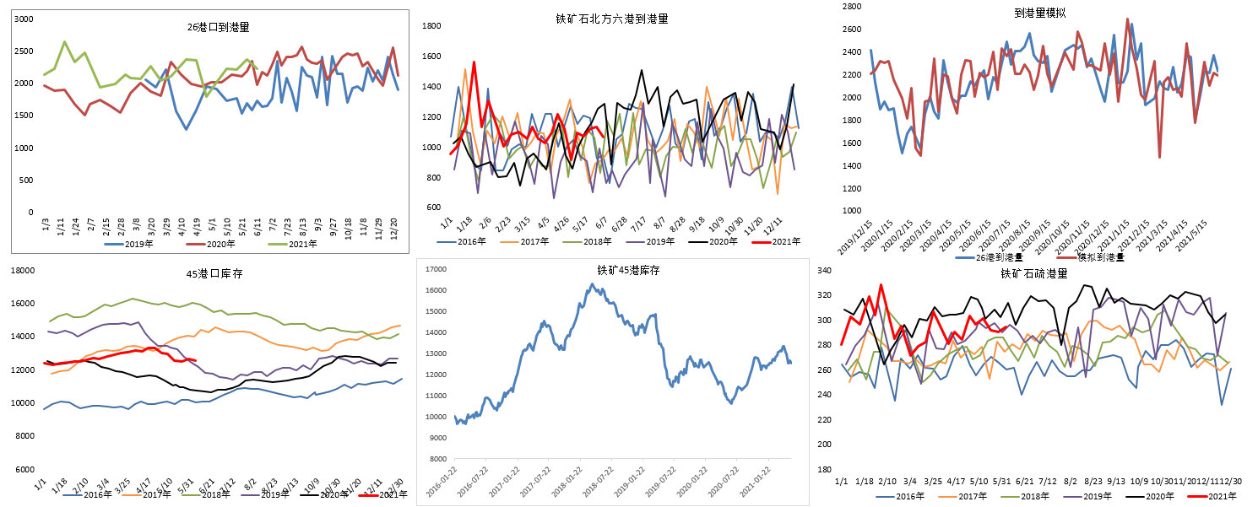
铁矿供求：到港量、库存下滑，疏港小幅上升

Slide 8
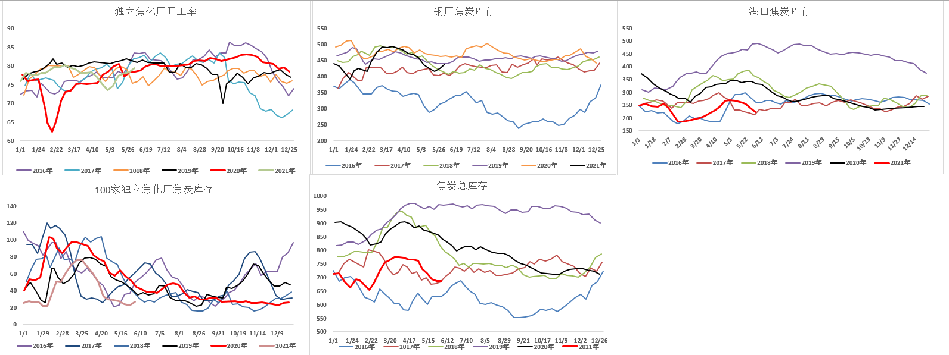
焦炭供求：开工稳步增加，焦化库存小幅增加，总库基本无变动

Slide 9
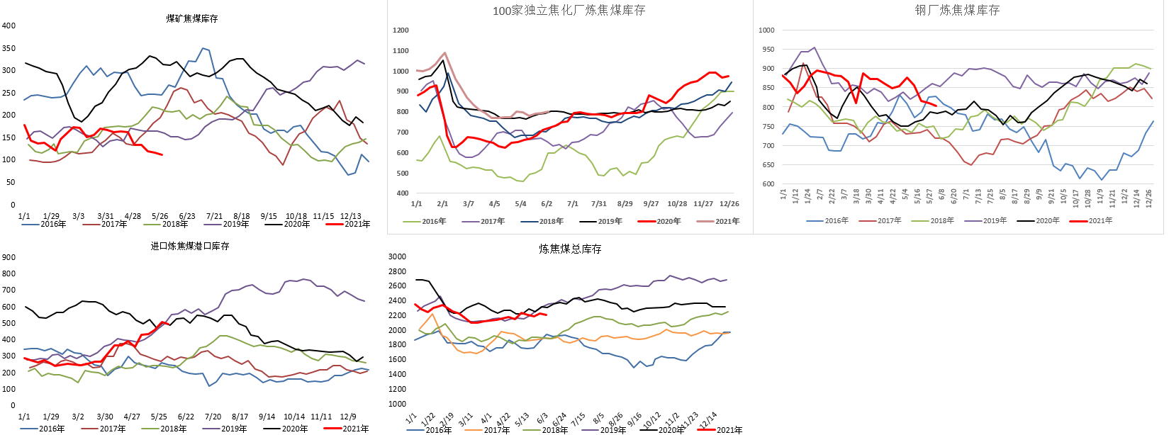
焦煤供求：港库小幅下降，钢厂去库幅度放缓

Slide 10
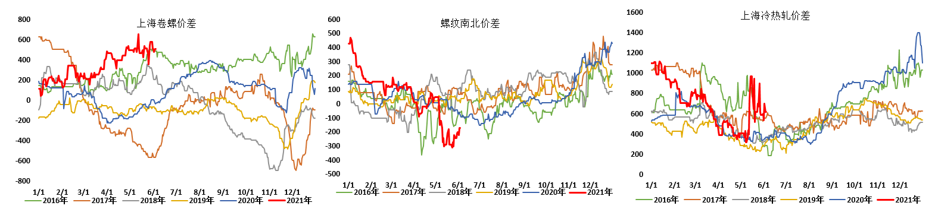
钢材价差：卷落差强势震荡，冷热轧小幅回落

Slide 11
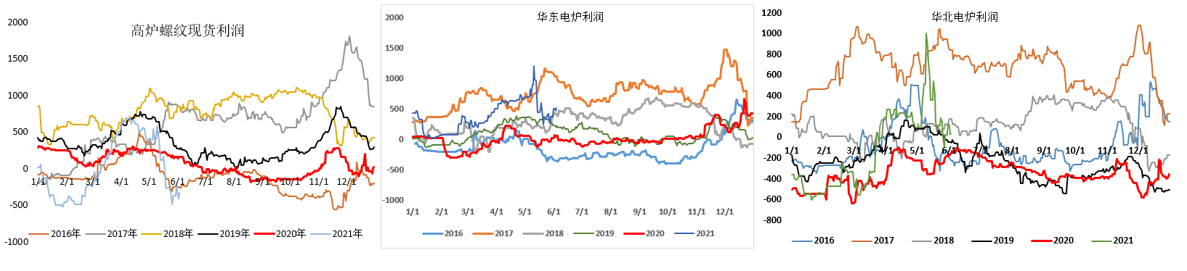
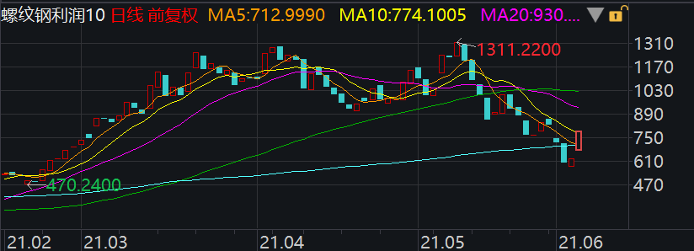
螺纹利润：钢厂利润见底，盘面利润开始反弹

Slide 12
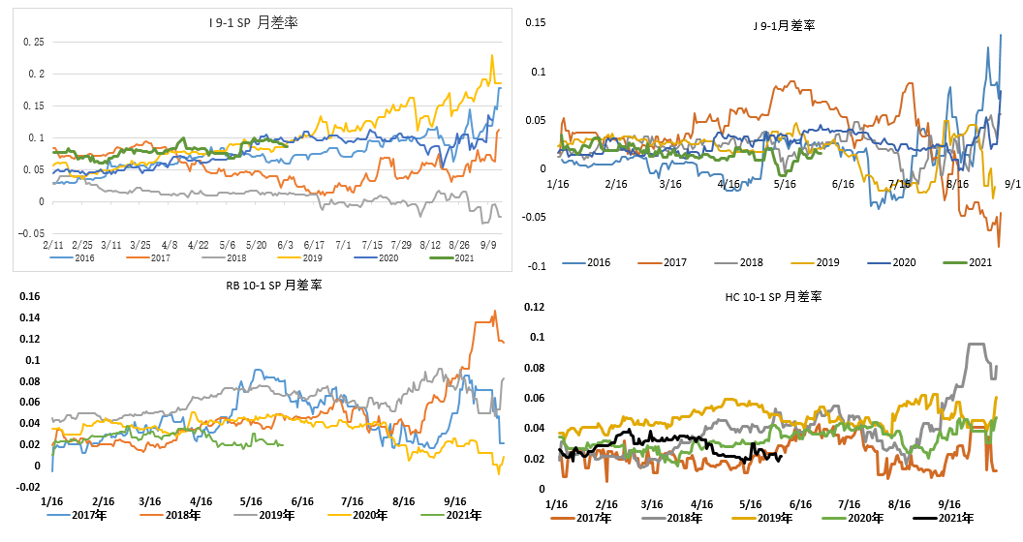
月差：月差基本震荡下降

Slide 13
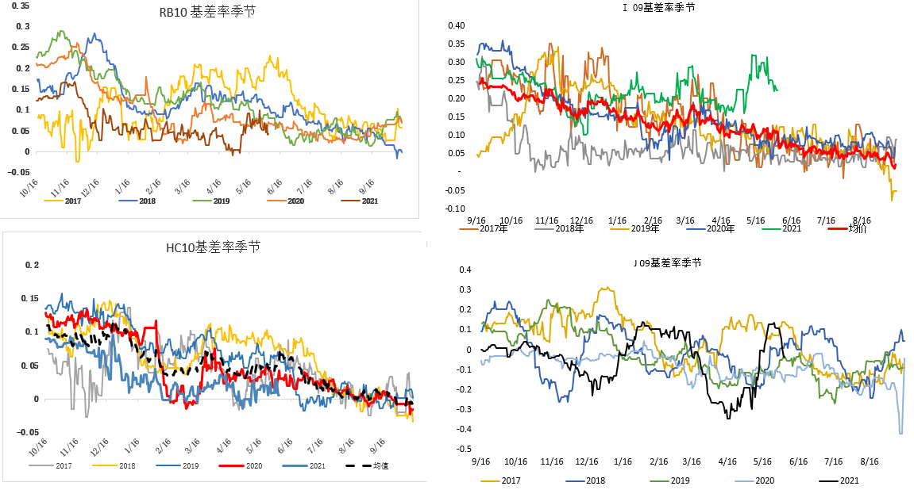
基差：炉料基差高位略降

Slide 14
免责声明
本报告的信息均来源于公开资料，我公司对这些信息的准确性和完整性不作任何保证，也不保证所包含的信息和建议不会发生任何变更。我们已力求报告内容的客观、公正，但文中的观点、结论和建议仅供参考，报告中的信息或意见并不构成所述品种的操作依据，投资者据此做出的任何投资决策与本公司和作者无关。

Slide 15
谢谢大家的观看
Thanks for watching.

